Slide 1
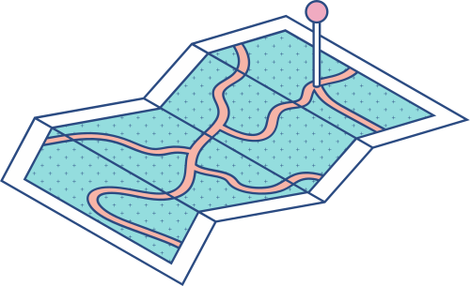






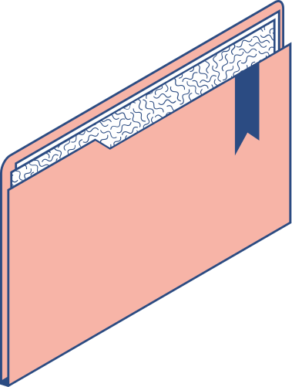

Nacataphone
Caso de estudio final
Andre Vargas Bermudez
Emilio Javier Gomez Lopez
Mauro Engelbert Delgado Saenz
Ulises Ramcess Chavez Rivera

Slide 2

Introducción
El proyecto es un sistema automatizado que permite realizar recargas telefónicas de forma eficiente. Utiliza estructuras básicas de programación y busca facilitar procesos cotidianos sin requerir conocimientos técnicos.

Slide 3

Problema
La poca intuitividad de las plataformas de recarga actuales lleva a muchos usuarios a preferir acudir a tiendas físicas, lo que implica más tiempo y dependencia. Esto evidencia la necesidad de un sistema amigable, simple y automatizado que facilite el proceso de recarga de forma clara y segura.

Slide 4
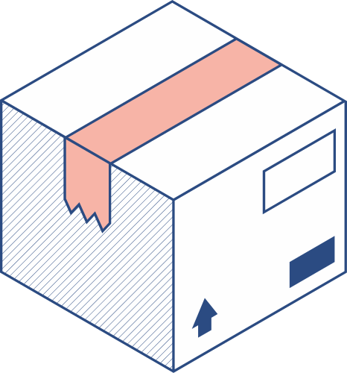


Objetivo general | Objetivos específicos
Desarrollar un sistema interactivo y automatizado en el que se le facilite al usuario un menú intuitivo en el que pueda realizar una recarga de saldo de manera sencilla, eficiente y segura simplificando el proceso mediante una interfaz funcional. | Validar que los datos ingresados sean correctos para evitar errores en la recarga. Informar al usuario de forma inmediata y clara sobre el resultado. Facilitar el uso del sistema con un diseño sencillo y manejo fácil de la información.

Slide 5
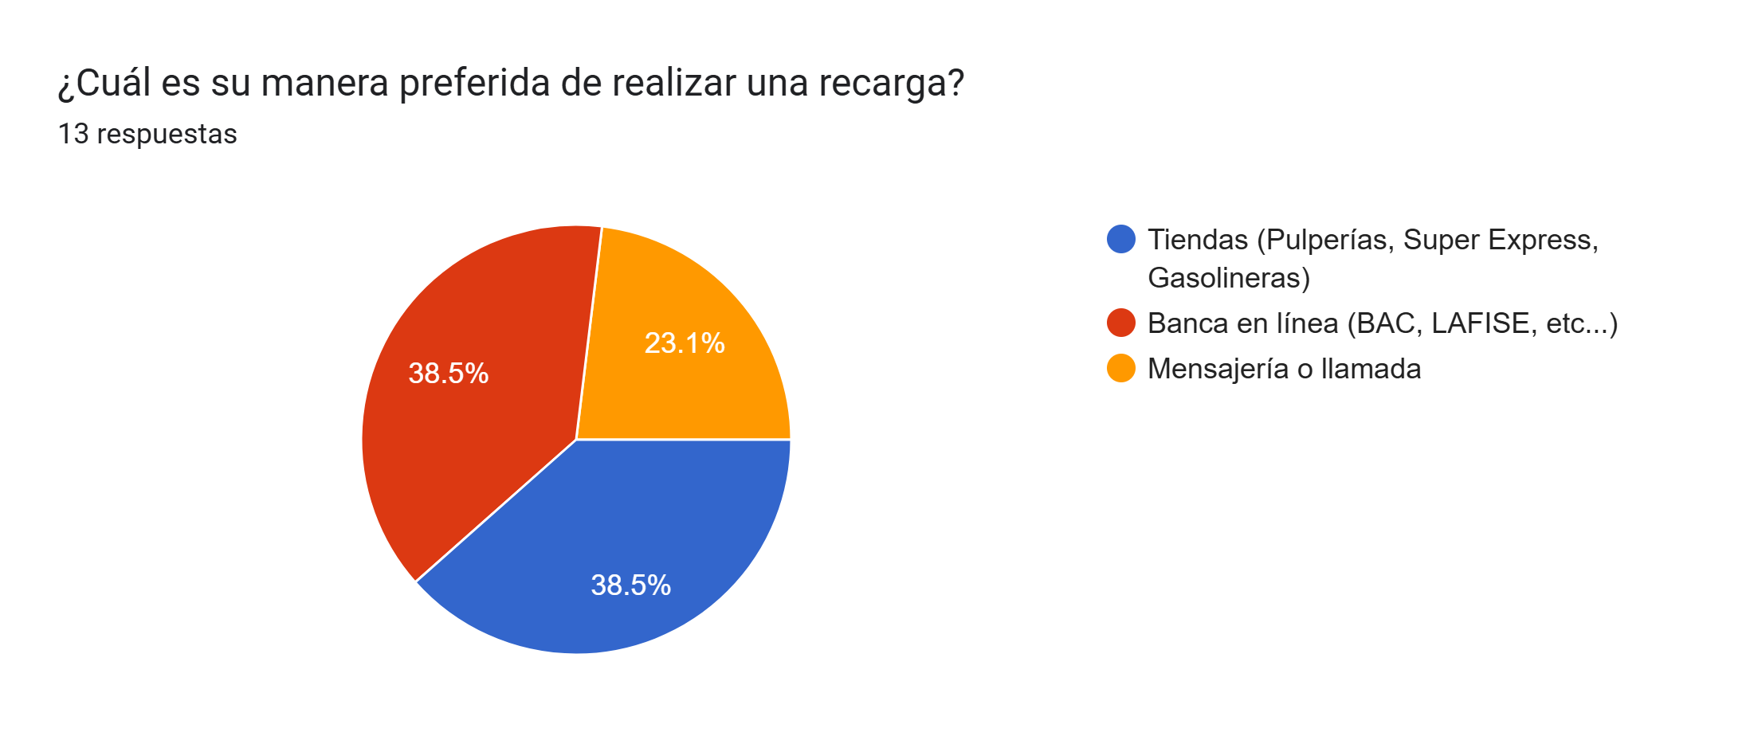

Slide 6
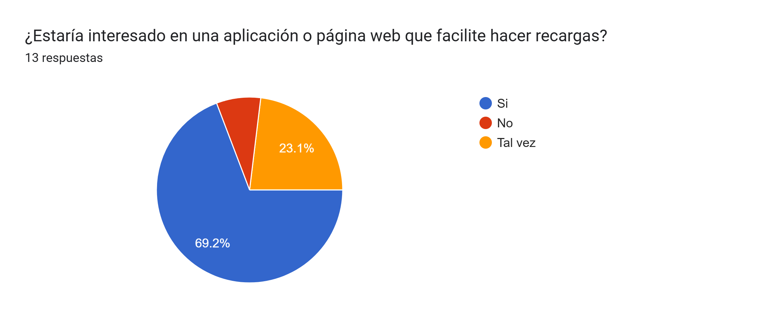

Slide 7
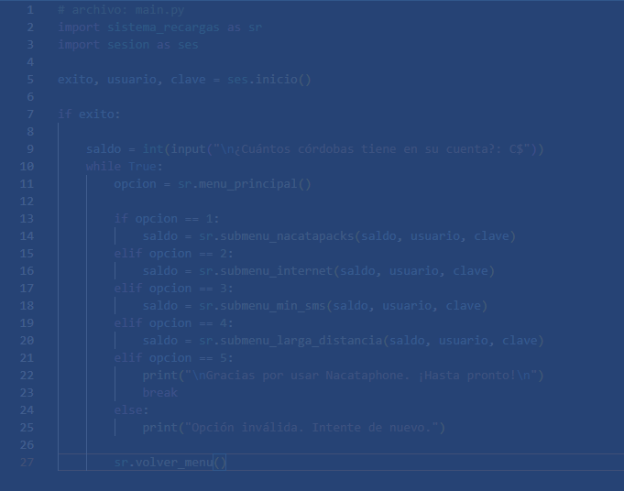

Ejecución del Programa
Inicio de sesión o registro del usuario
Menú principal
Submenú
Selección de opción y confirmación
Salida o repetición del menú principal

Slide 8

Conclusiones
Automatización eficiente | Facilidad de mantenimiento | Optimización de tareas repetitivas
Permite realizar recargas móviles de forma rápida, simple y sin errores humanos. | Al estar desarrollado en Python, es fácil de modificar, expandir y adaptar a nuevas necesidades. | Mejora la gestión de recargas al reemplazar procesos manuales con una solución tecnológica accesible.

Slide 9
Interfaz gráfica
Desarrollar una interfaz gráfica haría el sistema más accesible, intuitivo y fácil de usar para los usuarios.
Gestión de cuenta
Incluir opciones para modificar datos de cuenta, como cambiar o eliminar contraseñas, mejora la seguridad y el control del usuario.
Base de datos
Integrar una base de datos que registre el saldo de cada usuario facilitaría la gestión financiera y permitiría nuevas funciones como un historial detallado de movimientos.
Recomendaciones

Slide 10


Muchas Gracias
por su atención

